Slide 1
REDES NEURONALES PARA LA MEDICIÓN DE ENTRELAZAMIENTO CUÁNTICO CON DATOS INCOMPLETOS.
Javier A. Murillo
David Vanegas
Edgar E. Navas
Joar E. Buitrago
Departamento de Física
Universidad Nacional de Colombia

Slide 2
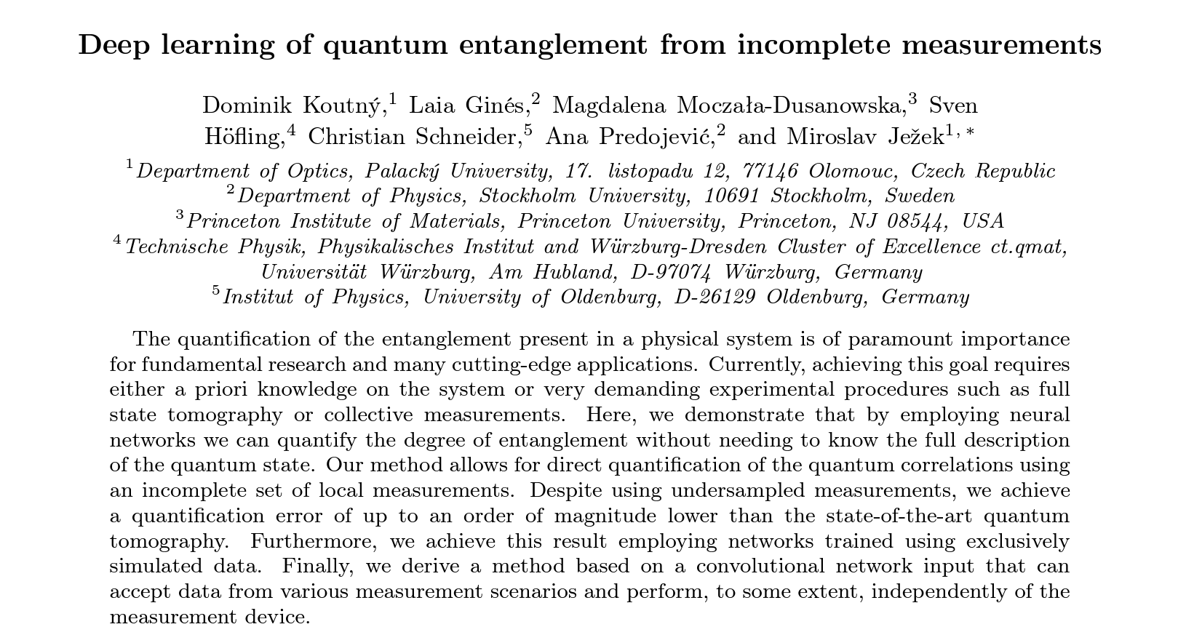
Koutný, Dominik, et al. “Deep Learning of Quantum Entanglement from Incomplete Measurements.” Science Advances, vol. 9, no. 29, July 2023. Crossref, https://doi.org/10.1126/sciadv.add7131.

Slide 3
Presentación final
Objetivo
Resumen del problema
Resultados
Cumplimiento del objetivo
Conclusiones
Presentación de resultados finales

Slide 4
Objetivos.

Slide 5
Pertinencia: las redes neuronales
El uso de redes neuronales para la resolución de problemas complejos dentro de la ciencia lleva algunas décadas en desarrollo [2]. Sin embargo, su popularidad ha venido creciendo en los últimos años debido al incremento de desarrollos en técnicas de inteligencia artificial.
Sin embargo, las redes neuronales sacrifican la exactitud de la solución por eficiencia computacional [3].

Slide 6
El objetivo
El principal objetivo de este proyecto fue desarrollar un conjunto de redes neuronales que sean capaces de recibir datos incompletos de las mediciones de estados cuánticos entrelazados y a partir de ellos predecir una concurrencia.
Esta investigación fue llevada a cabo primero por Koutny et al. Nuestro trabajo se centró en reproducir, corroborar y adaptar esta investigación precedente a nuestras capacidades computacionales.

Slide 7
Resumen.

Slide 8
Redes neuronales para la predicción de la concurrencia a partir de datos incompletos.
Este proyecto fue la reproducción del trabajo de Koutny y colaboradores [1], el cual explora la aplicación de redes neuronales artificiales en la predicción de la concurrencia de estados cuánticos entrelazados a partir de datos incompletos. Se desarrollaron dos modelos de redes neuronales: uno entrenado a partir de una cantidad específica de proyectores (“Measurement specific”) y otro entrenado a partir de datos completos pero que es capaz de recibir valores incompletos como entrada y aún así realizar predicciones (“Measurement independent”).
Estos modelos se entrenaron para predecir la concurrencia de estados cuánticos utilizando matrices de densidad generadas a partir de matrices aleatorias. El entrenamiento se llevó a cabo aprovechando la potencia computacional de Kaggle, lo que permitió manejar eficientemente el alto volumen de datos y la complejidad computacional del proyecto. Sin embargo, debido a la falta de la potencia computacional requerida para la tarea se decidió limitar el estudio al caso de estados entrelazados de 2 qubits.

Slide 9
Procedimiento
El procedimiento que se llevó a cabo en la elaboración computacional de este proyecto fue el siguiente:
Recrear las redes: M-S y M-I.
Producir los datos: Estados aleatorios de Haar.
Entrenar las redes: 18 redes M-S y 1 red M-I.
Reproducir las gráficas: Verificar el comportamiento MAE y Werner.

Slide 10
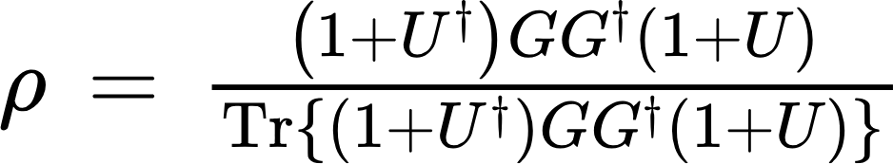
¿Qué datos se necesitan?
Se pretende generar 3 tipos de estados cuánticos:
Para el entrenamiento y las pruebas iniciales:
Estados aleatorios de Haar
Estados puros de Haar
Para la prueba final:
Estados de Werner

Slide 11

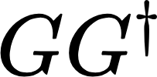
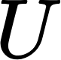

Estados aleatorios de Haar
Los estados aleatorios de Haar se construyen a partir de dos matrices aleatorias:
G
U
Estas matrices aleatorias cumplen que es una matriz semi-definida positiva mientras que representa una transformación unitaria.

Slide 12
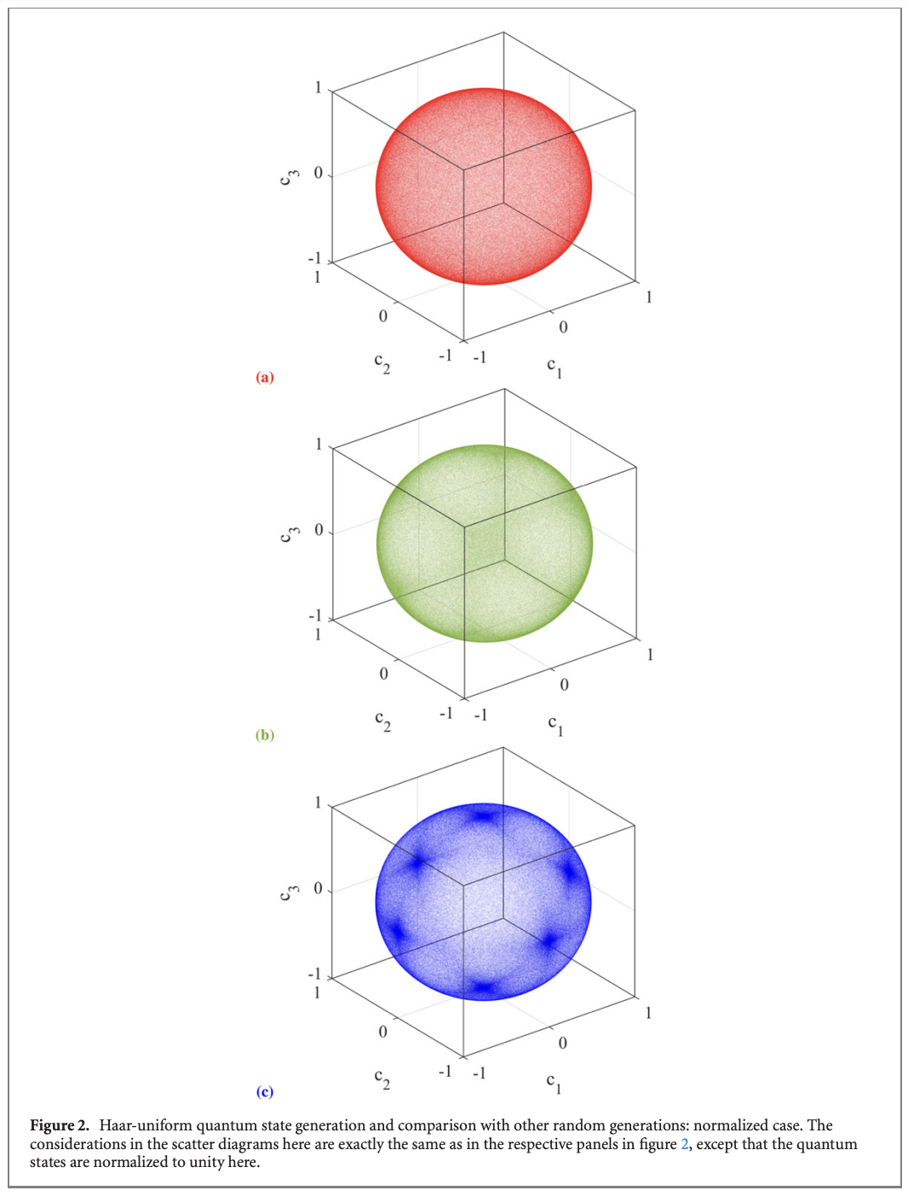
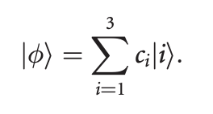
Estados aleatorios de Haar: Haar measure
Los estados aleatorios de Haar se caracteriza por estar espaciados uniformemente en un espacio de probabilidad.
La transformación (1+U) a izquierda distribuye los estados uniformemente siguiendo la medida de Haar.
George Biswas, Anindya Biswas, and Ujjwal Sen. Inhibition of spread of typical bipartite and genuinemultiparty entanglement in response to disorder. New Journal of Physics, 23(11):113042, nov 2021.

Slide 13
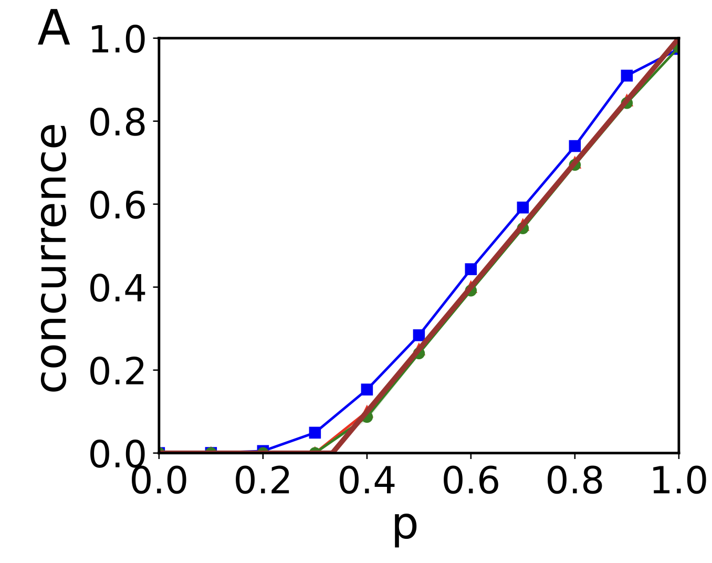
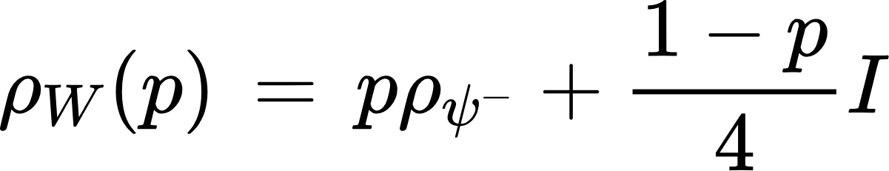

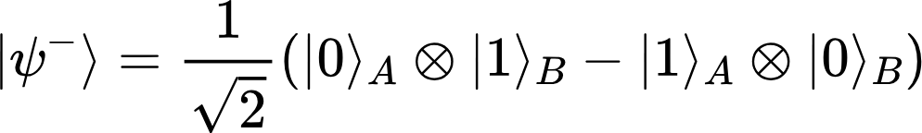
Estados de Werner
Para dos qubits el estado de Werner:
La concurrencia de este estado es una función lineal:
Con:
Un estado de Bell (Un estado máximamente entrelazado)
Koutný, Dominik, et al. “Deep Learning of Quantum Entanglement from Incomplete Measurements.” Science Advances, vol. 9, no. 29, July 2023. Crossref, https://doi.org/10.1126/sciadv.add7131.
“Werner states can be realized by polarization-entangled photon pairs”
Czerwinski, A. (2021). Quantifying entanglement of two-qubit Werner states. Communications in Theoretical Physics, 73, 085101.

Slide 14
Nuestras redes
Con respecto al procedimiento:
Dos modelos de redes neuronales, "measurement-specific" y "measurement-independent", fueron desarrollados utilizando la librería Keras de Python. Ambos comparten una estructura similar, pero el segundo incluye una capa convolucional y una de pooling adicional. Ambas redes utilizan la función "relu" en todas las capas para mitigar la influencia de ceros en las predicciones.
La evaluación del rendimiento se basa en la función de pérdida "Mean Squared Error" (MSE), minimizada a través del optimizador Nadam. Este optimizador destaca por acelerar la convergencia y proporcionar un entrenamiento suave, especialmente útil para conjuntos de datos extensos en redes neuronales profundas.

Slide 15

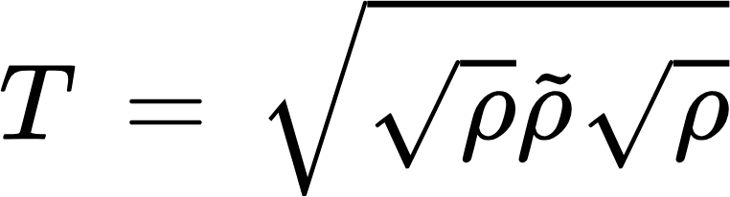
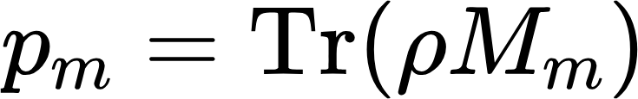
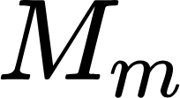
¿Qué recibe la red?
Inputs:
Outputs:
Concurrence (2q)
Lo que se mide, por la regla de Born, es la distribución de probabilidad de los posibles resultados:
donde es el operador de proyección del estado al resultado m.

Slide 16
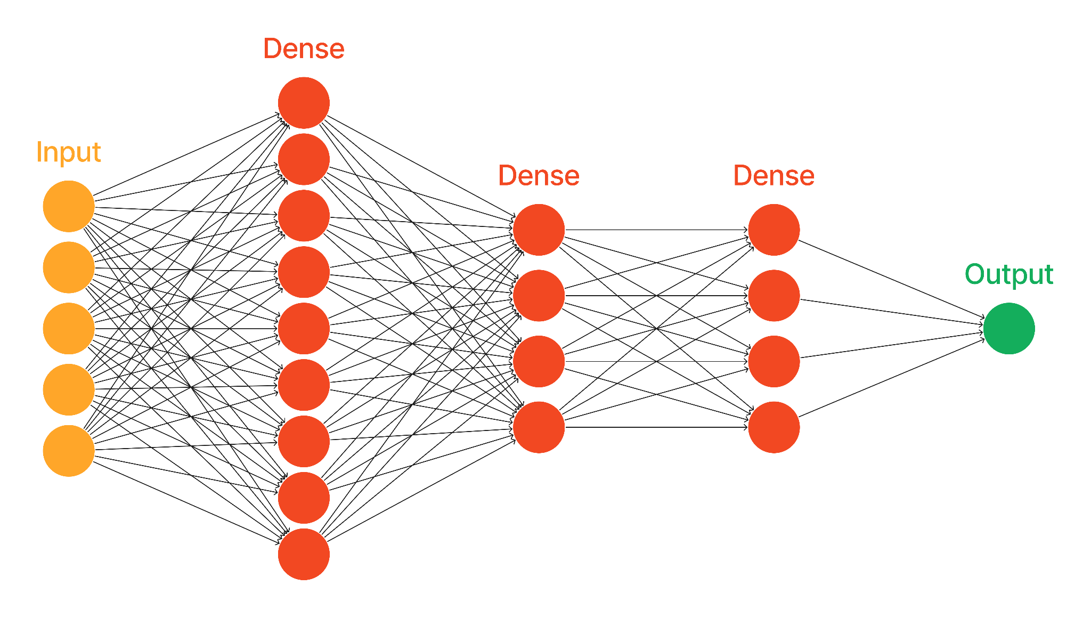
Los dos tipos de redes:
Measurement-Specific DNN
Esta red está diseñada para trabajar directamente sobre un conjunto predefinido de proyectores de medida.
Inputs:

Slide 17
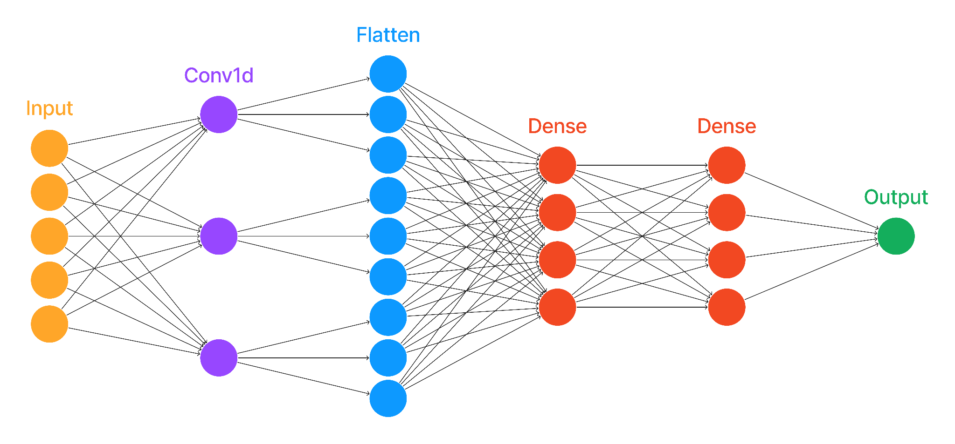
Los dos tipos de redes:
Measurement-Independent DNN
Esta red se basa en el conocimiento a priori de los proyectores de medida y predice la concurrencia y la información mutua independientemente de las configuraciones de la medida.
Inputs:

Slide 18
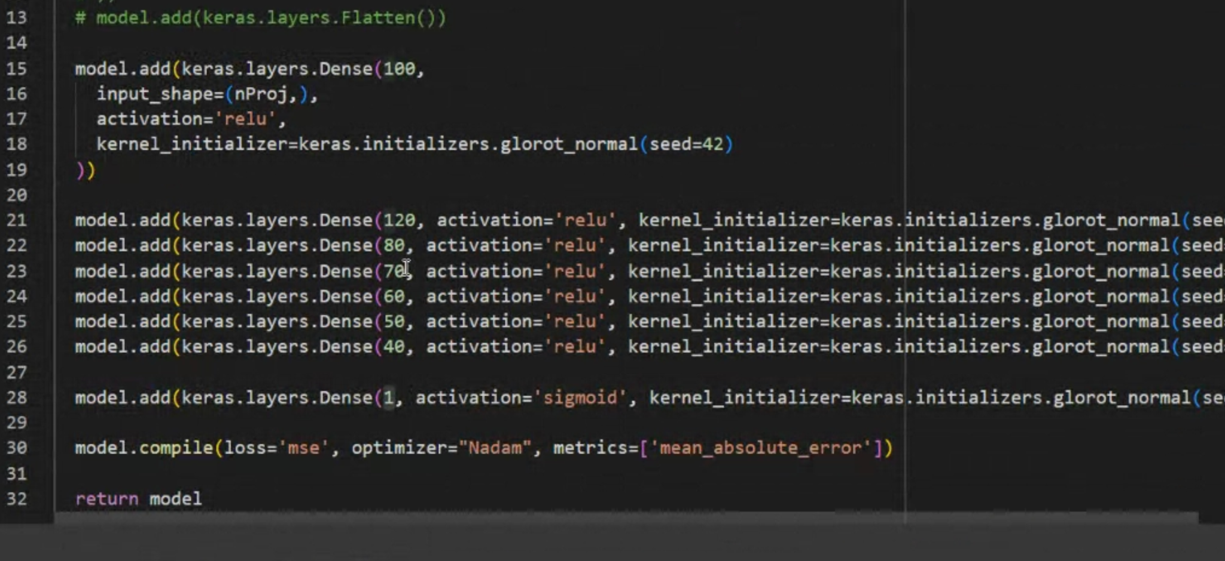
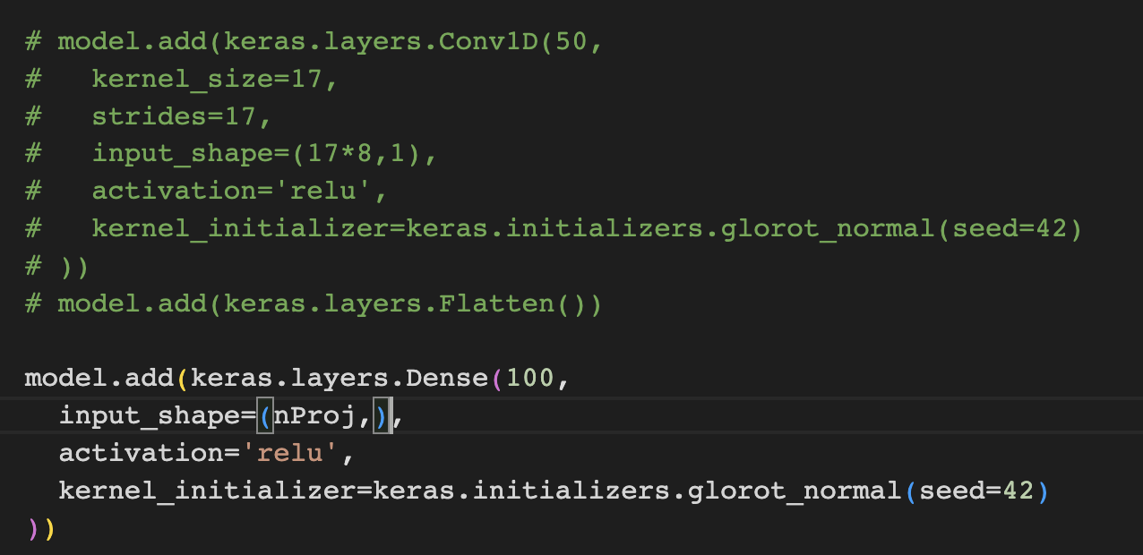
Nuestra simplificación de las redes
Con respecto a las redes originales de Koutny y colaboradores se modificaron 2 aspectos principales de las redes.
El número de neuronas en las capas densas se ha puesto de forma decreciente: 120,80,70,60,50,40,1
El modelo de red Measurement Specific se ha modificado de ser una red convolucionar a una red densa desde el principio.

Slide 19
La distribución de los datos
Para ambas redes se decidió seguir la misma distribución para los datos:
⅘ del total para entrenamiento
⅕ del total para validación
De los cuales además:
⅕ Estados puros de Haar con ruido
⅕ Estados aleatorios de Haar con rango=1
⅕ Estados aleatorios de Haar con rango=2
⅕ Estados aleatorios de Haar con rango=3
⅕ Estados aleatorios de Haar con rango=4
Mezclados y ordenados en una lista aleatoriamente.

Slide 20
¿Con cuántos estados se entrenaron las redes?
Measurement Specific
Para cada una de las 18 redes:
750 mil datos de entrenamiento
150 mil datos de validación
Measurement Independent
Para la única red:
5.600.000 datos de entrenamiento
1.400.000 datos de validación

Slide 21
Resultados.

Slide 22
Tiempo
Measurement Specific Measurement Independent
Para la red measurement independent se necesitó de aproximadamente 35 horas dedicadas a lo largo de 5 días para el entrenamiento, utilizando 7.000.000 de datos.
En promedio, para todas las 18 redes, sin importar el número de proyectores se necesitó de entre 6 y 8 horas de entrenamiento para 900.000 datos.

Slide 23
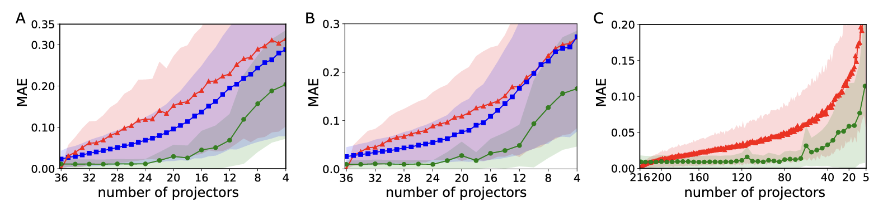
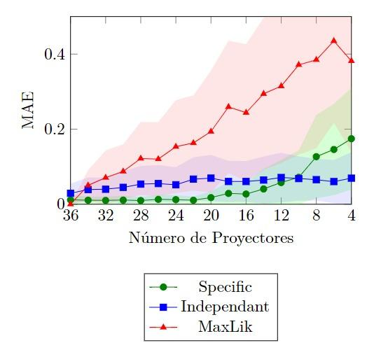
MAE
Koutny et al.
Nosotros

Slide 24
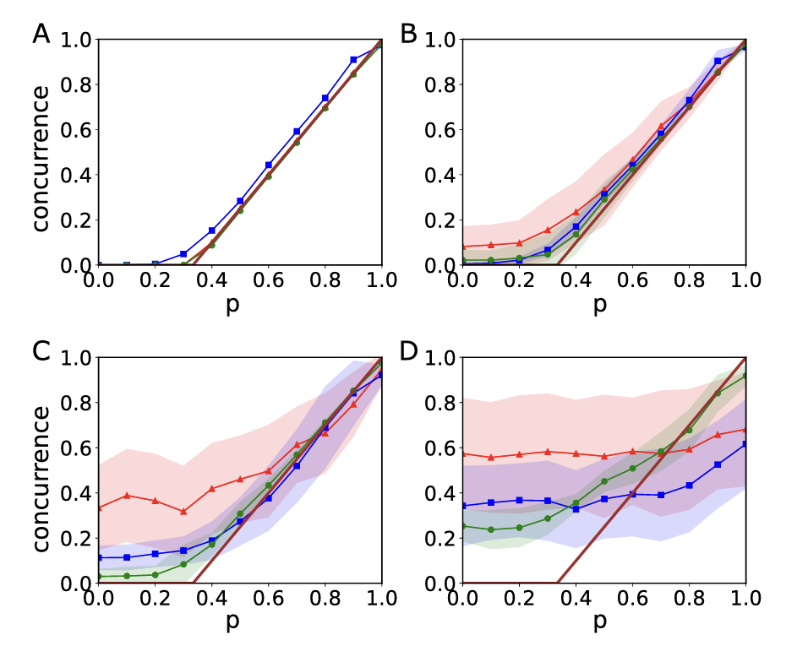
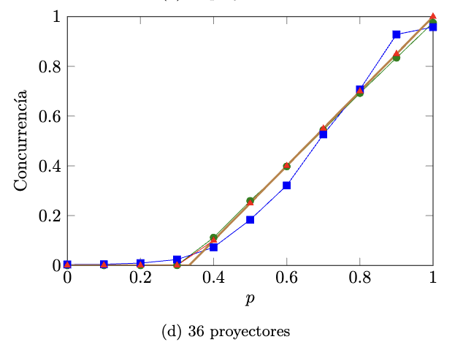
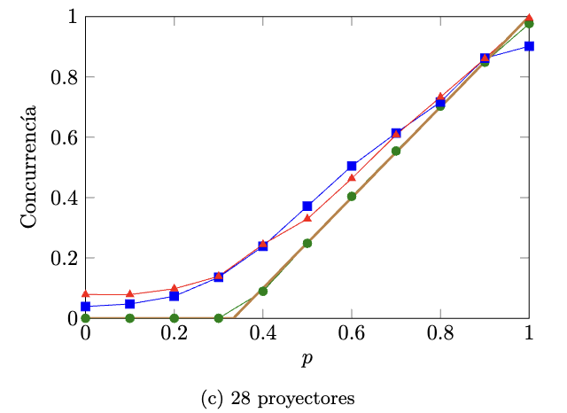
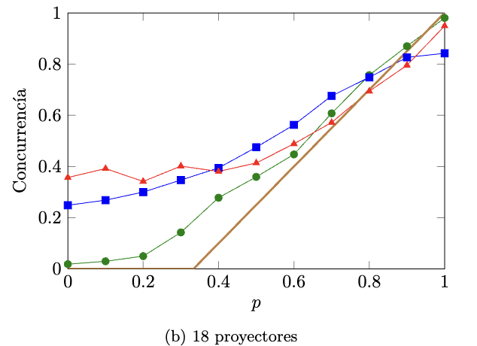
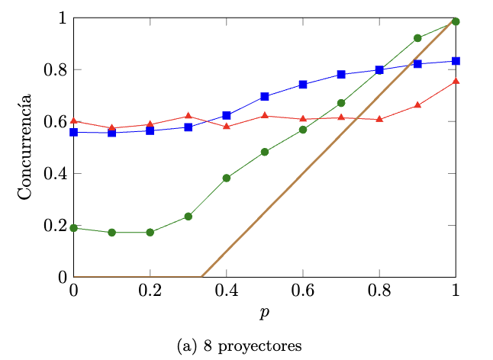
Estados de Werner
Koutny et al.
Nosotros

Slide 25
Tiempo
Es aquí donde entra la enorme ventaja de las redes neuronales, una vez entrenada es capaz de dar una predicción en cuestiones de segundo. No fue necesario entrenar ninguna de las redes neuronales para predecir específicamente estados de Werner.

Slide 26
Cumplimiento del objetivo.

Slide 27

Cronograma:
Crear las redes | 11 - 25 Sep
Generar los datos | 27 Sep - 2 Oct
Entrenar las redes con nuestros datos | 18 - 25 Oct
Recuperar el comportamiento | 30 Oct - 8 Nov
Objetivo principal de grupo:
Cumplido
Se ha podido satisfactoriamente crear redes neuronales convolucionales que puedan recibir información incompleta de estados cuánticos a través de distribuciones de probabilidad y a partir de ello predecir la concurrencia en un sistema de 2 qubits. Especialmente, se recuperó el mismo comportamiento observado en la investigación de Koutny y colaboradores del Mean Absolute Error y de la concurrencia para estados de Werner, donde el error de las redes entrenadas se mantiene constantemente por debajo del error de otros algoritmos usados y desarrollados extensamente para la misma tarea.

Slide 28
Cronograma:
Crear las redes | 11 - 25 Sep
Generar los datos | 27 Sep - 2 Oct
Entrenar las redes con nuestros datos | 18 - 25 Oct
Recuperar el comportamiento | 30 Oct - 8 Nov
Faltante
Debido a la falta de capacidad computacional y al incremento en tiempo de procesamiento de los casos de 3 qubits se decidió dejar esta parte por fuera de nuestro proyecto y concentrarnos en el caso de un sistema de 2 qubits. Adicionalmente, la información mútua resultaba interesante y necesaria principalmente para el caso de 3 qubits entonces decidimos concentrarnos en la concurrencia.

Slide 29
Conclusiones.

Slide 30
Mejor que MaxLik
Se logró reproducir el comportamiento esperado para ambas redes neuronales, la measurement specific produciendo en promedio mejores estimaciones que las del algoritmo MaxLik en todas las pruebas. De forma similar, la measurement independent muestra errores del mismo orden que MaxLik para las pruebas con los estados de Werner mientras que presenta errores similares a la measurement specific en el conjunto aleatorio de prueba.

Slide 31
El mejor modelo
Comparando entre ambos tipos de redes desarrolladas se obtiene en general un mejor desempeño de la llamada Measurement specific obteniendo errores casi siempre menores que la Measurement Independent y por supuesto que MaxLik, esto es debido a que la red se entrena desde el principio para recibir un número específico de proyectores.
Measurement Independent
Measurement Specific

Slide 32
DNN como herramienta
Debido a esto se concluye que las redes neuronales resultan una alternativa viable para la predicción de medidas de entrelazamiento cuántico, como la concurrencia en un sistema de 2 qubits, mientras no se requiera de exactitud absoluta sino, por lo menos, de un buen estimado.
Esto es debido a que las redes neuronales pueden ser entrenadas para no depender de la medición del sistema completo y aún así lograr estimaciones con mayor precisión que los algoritmos anteriormente utilizados para esta tarea como el caso de MaxLik. Por otro lado, se estima que si se tiene el tiempo y la capacidad computacional de entrenar todas las redes measurement specific se conseguirá un mejor desempeño en casi todas las tareas.

Slide 33
Referencias
Koutný, Dominik, et al. “Deep Learning of Quantum Entanglement from Incomplete Measurements.” Science Advances, vol. 9, no. 29, July 2023. Crossref, https://doi.org/10.1126/sciadv.add7131.
George Em Karniadakis et al. «Physics-informed machine learning». En: Nature Reviews Physics 3.6 (2021), págs. 422-440. doi:10.1038/s42254-021-00314-5.
Courtney J. Spoerer et al. «Recurrent neural networks can explain flexible trading of speed and accuracy in biological vision». En: PLOS Computational Biology 16.10 (oct. de 2020), págs. 1-27. doi: 10.1371/journal.pcbi.1008215.
Czerwinski, A. (2021). Quantifying entanglement of two-qubit Werner states. Communications in Theoretical Physics, 73, 085101. https://doi.org/10.1088/1572-9494/ac01e1
Bures, D. (1969). An extension of Kakutani’s theorem on infinite product measures to the tensor product of semifinite 𝑤*-algebras. Transactions of the American Mathematical Society, 135, 199-212.
Mezzadri, F. (2006). How to generate random matrices from the classical compact groups. arXiv preprint math-ph/0609050.
Marian, P., & Marian, T.A. (2007). Bures distance as a measure of entanglement for symmetric two-mode Gaussian states. Physical Review A, 77, 062319.
https://www.analyticsvidhya.com/blog/2020/10/what-is-the-convolutional-neural-network-architecture/
https://www.v7labs.com/blog/recurrent-neural-networks-guide
https://builtin.com/artificial-intelligence/transformer-neural-network
https://developers.google.com/machine-learning/gan/gan_structure?hl=es-419

